Slide 1
第三节 频率与概率
一、频率的定义与性质
二、概率的定义与性质
三、小结

Slide 2
§1.2事件发生的概率
我们关心某个随机事件A发生的可能
性大小：
想法：用P(A)来度量，P(.)的取值
跟A有关，即：用一个与A有关函数
来定义。因此：P(.)是个集函数。
下面考虑该集函数的应具有的性质。

Slide 3
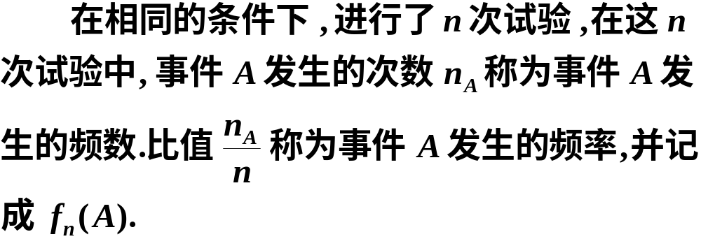
一、频率的定义与性质
1. 定义

Slide 4

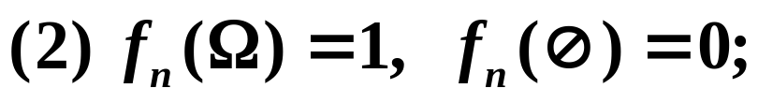
2. 性质
设 A 是随机试验 E 的任一事件, 则

Slide 5







实例 将一枚硬币抛掷 5 次、50 次、500 次, 各做
7 遍, 观察正面出现的次数及频率.
试验
序号
0.4
22
0.44
251
0.502
2
3
0.6
25
0.50
249
0.498
1 2 3 4 5 6 7
随n的增大, 频率 f 呈现出稳定性
0.2
21
0.42
256
0.512
1 5 1 2 4
1.0
25
0.50
247
0.494
0.2
24
0.48
251
0.502
18
0.36
波动最小
0.4
262
0.524
0.8
27
0.54
258
0.516

Slide 6
从上述数据可得
(1) 频率有随机波动性,即对于同样的 n, 所得的
f 不一定相同;
(2) 抛硬币次数 n 较小时, 频率 f 的随机波动幅度较大, 但随 n 的增大 , 频率 f 呈现出稳定性.即当 n 逐渐增大时频率 f 总是在 0.5 附近摆动, 且逐渐稳定于 0.5.

Slide 7
重要结论
频率当 n 较小时波动幅度比较大，当 n 逐渐增
大时 ， 频率趋于稳定值，这个稳定值从本质上反映
了事件在试验中出现可能性的大小．它就是事件的
概率．
即概率是频率的极限稳定值。
频率f_{n}(A)虽然具有波动性，但有刻画事件A 发生可能性客观的一面，故被称为A的统计概率。

Slide 8
二、概率的定义与性质
1933年 ，苏联数学家柯尔莫哥洛夫提出了概率论的公理化结构 ，给出了概率的严格定义 ，使概率论有了迅速的发展.
柯尔莫哥洛夫资料

Slide 9


1. 概率的定义
概率的可列可加性

Slide 10

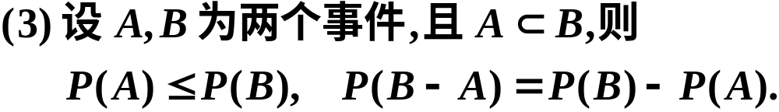
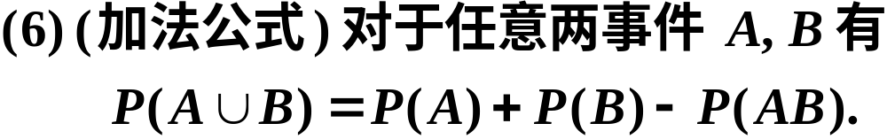
2. 性质
概率的有限可加性

Slide 11


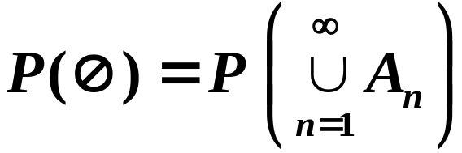
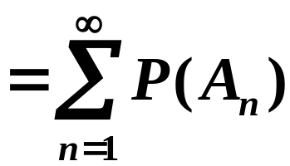
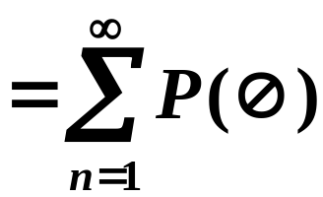
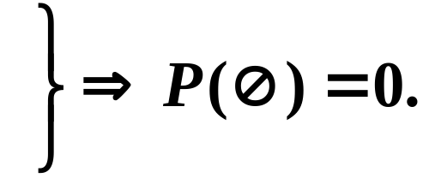

2. 性质
证明
由概率的可列可加性得

Slide 12

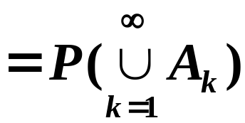
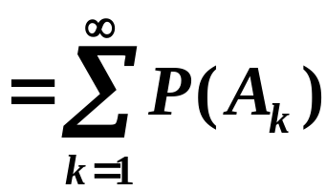
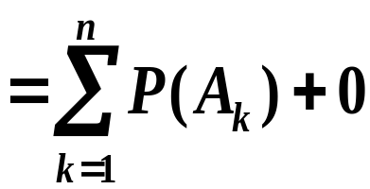


概率的有限可加性
证明
由概率的可列可加性得

Slide 13







证明

Slide 14

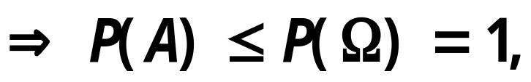

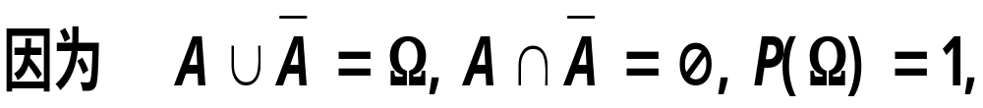
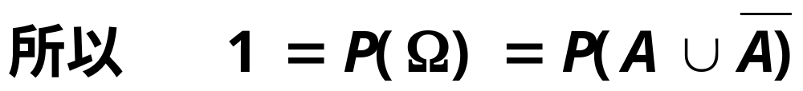


证明
证明

Slide 15





证明
由图可得
又由性质 3 得
因此得

Slide 16
1. 概率的定义
概率的可列可加性

Slide 17

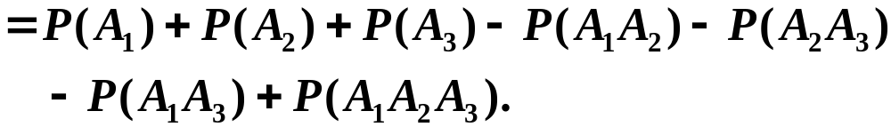



推广 三个事件和的情况
n 个事件和的情况

Slide 18
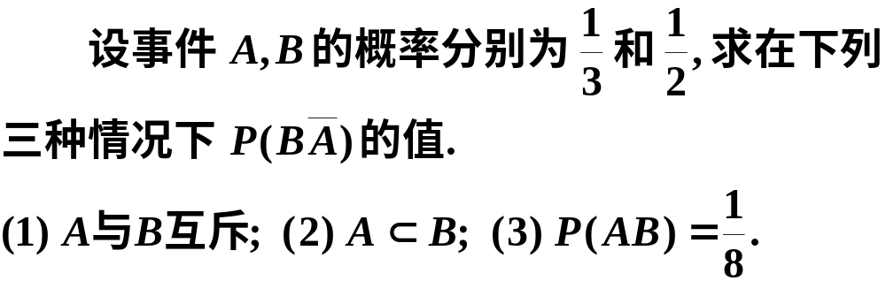


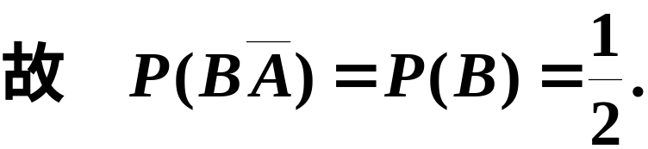
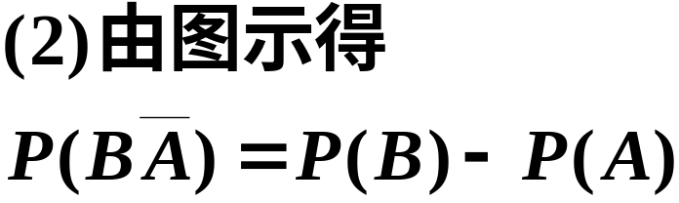

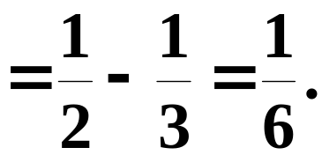
解

Slide 19



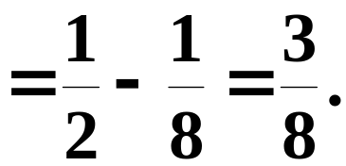
A
AB
B
S

Slide 20
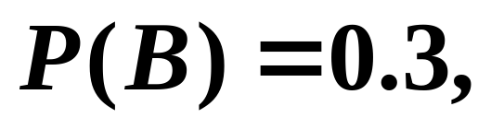
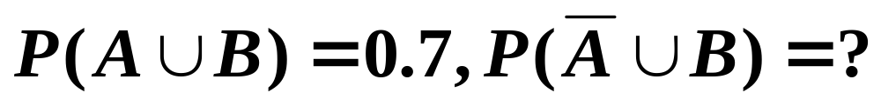
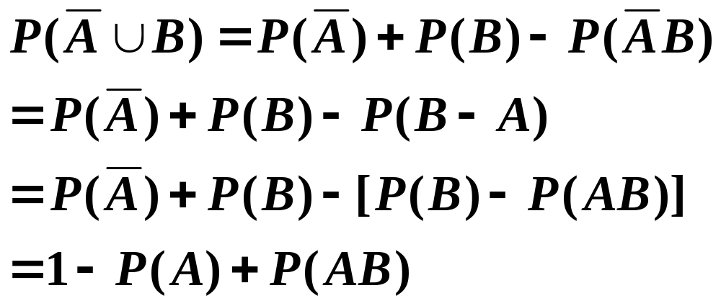
例1.6
A，B为两事件，已知
解：

Slide 21
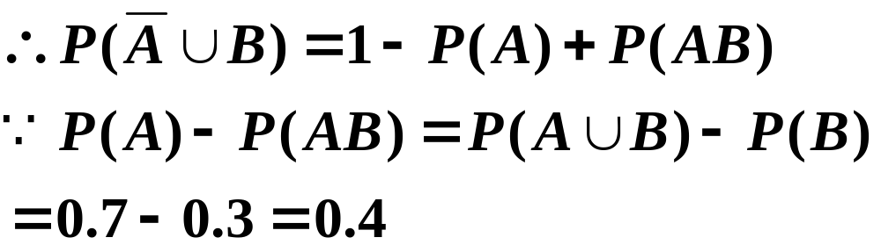
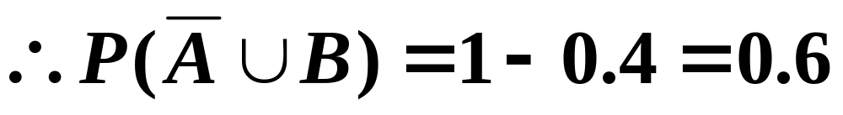
例1.6（续）
A，B为两事件，已知
接

Slide 22
例3.
已知 P(A)=0.7，P(B)=0.3，P(A-B)=0.5，
求P(B-A)。
解：
∵ P(A-B)=P(A)-P(AB)=0.5
∴ P(AB)=P(A)-P(A-B)=0.2
从而
P(B-A)=P(B)-P(AB)=0.3-0.2 =0.1。

Slide 23
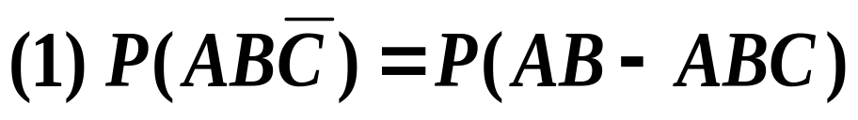
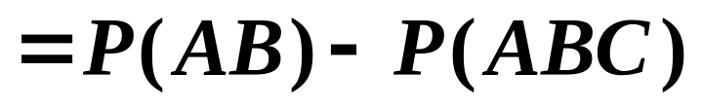
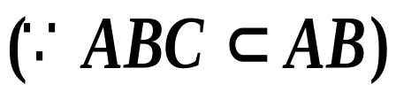
例4:某市有A,B,C三种报纸,调查表明居民家庭订购C报的占30%,同时订A,B两种报纸占10%,同时订A,C及B,C两种报纸各占8%与5%，三种都订的占3%.求从该市任选一户,问该户(1) 只订A、B两报的概率；(2) 只订C报的概率。
解:设A,B,C分别表示该户订A,B,C报这三个事件,则
P(C)=0.3, P(AB)=0.1, P(AC)=0.08, P(BC)=0.05, P(ABC)=0.03.
于是，
=0.1－0.03=0.07；

Slide 24
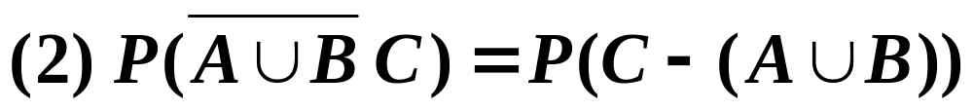
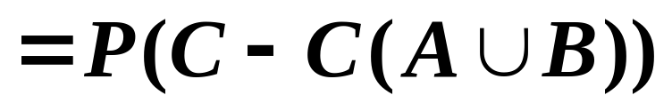
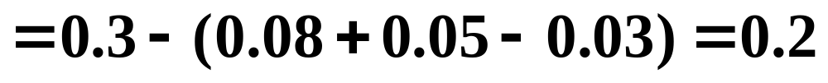

Slide 25


例1.5 某人外出旅游两天，据天气预报，第一天降水概率为0.6，第二天为0.3，两天都降水的概率为0.1，试求：
(1)“第一天下雨而第二天不下雨”的概率P(B)，
(2)“第一天不下雨而第二天下雨”的概率P(C)，
(3)“至少有一天下雨”的概率P(D)，
(4)“两天都不下雨”的概率P(E)，
(5)“至少有一天不下雨”的概率P(F)。
解 设A_{i}表示事件“第i天下雨”，i=1，2，由题意
P(A₁)=0.6，P(A₂)=0.3，P(A₁ A₂)=0.1
(1)
且
可得

Slide 26

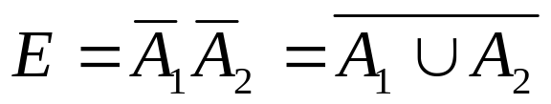
（2）
（3）
=0.6+0.3-0.1=0.8
（4）
（5）

Slide 27




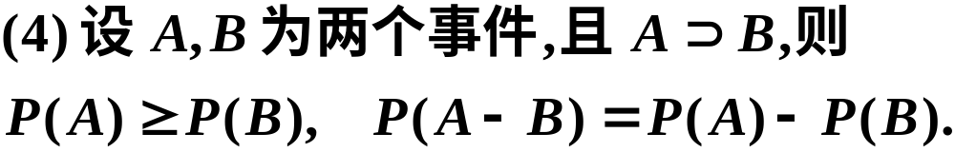
三、小结
1. 频率 (波动) 概率(稳定).
2. 概率的主要性质

Slide 28
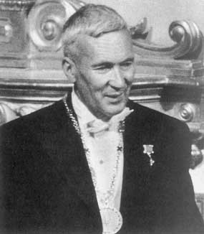
柯尔莫哥洛夫资料
Andrey Nikolaevich
Kolmogorov
Born: 25 Apr. 1903 in
Tambov, Tambov
province,Russia
Died: 20 Oct. 1987 in
Moscow, Russia
返回

